Slide 1
Projekt vezetés és kontroll –
Mi történik a gépházban?

Slide 2
Ha projektet indítunk…
Projekt vezetés a részletekig
  Egyben tartható projekt
  Zárt költségvetés
  Követelmény változás kontrollálása
  Sok adminisztráció
  Projekt cél ⇦⇨ Szervezeti célok
Iteratív megközelítés
  Célok iterációnkként
  Tapasztalatok alapján visszacsatolás
  Céloktól függő költségvetés
  Kevesebb adminisztráció
  Szervezeti célok érvényesítése ⇦⇨ Költségek

Slide 3

Milyen megközelítésben dolgozzunk?
Hogyan lehet összhangba hozni az igényt a kontrollra és az ésszerű adminisztratív költségeket?

Slide 4
Egyesítsük az előnyöket!
PROGRAM ÉS PROJEKT SZINTŰ MAGASSZINTŰ TERVEZÉS
  A programok és projektek a szervezet céljaihoz igazítva
  Apró kormány mozdulatokkal meghatározni a projekt célokat
    Jól meghatározható célokkal induló projektek (ipari munka)
    Kutatás-fejlesztési céllal induló projektek
  Egyre több ipari munka → Stabilizálódó program
    Egyre inkább az üzleti célokat szolgáló tevékenységre lehet koncentrálni
Projektek agilis scrum alapú szervezése
  Projekteken belüli típus feladatok meghatározása
    Belső tudástár
    Technológia (minden lépés meghatározott és eszköz szinten támogatott)
  Agilis tervezés és követés támogatása
  A program és projekt menedzsment által táplált backlog (tervezett fejlesztések a projektben)
  Visszajelzéshez sok kibocsátás → Nagyon erős minőség biztosítás → Masszív eszköz támogatás

Slide 5





Eszközök nélkül ez nem megy!
A szereplők munkájának integrációja
  Feladatok mikro szinten
  Tervezhetőség
  Változások és azok hatásainak elemzése
  Minimalizált adminisztráció!
  Testre szabható folyamatok
NEW!
IBM Rational Collaborative
Lifecycle Management Solution
Rational
Requirements Composer
Rational
Team Concert
Rational
Quality Manager
Üzleti elemző
Fejlesztő
Szoftver architekt
Minőség biztosító
Telepítés, üzemeltetés

Slide 6










A fejlesztési folyamat integrációja szegényes, az információ átadás manuális és széttöredezett
Projektben érdekeltek
Dokumentumok, táblázatok
Dokumentumok, táblázatok
Manuálisan írt dokumentációk és javított dokumentációk
IT Projekt vezetés
Frissített igények, követelmények
Dokumentum és információ tár
Manuális ellenőrzés és dokumentációk javított változata
Update configuration documents
Jar, War, Scripts ..
Fejlesztés termékei, pl. forráskód, kibocsátás, paraméterezés
Kézi vagy részben automatizált telepítés és verzió kezelés
Fejlesztő, konzulens
Üzemeltetés
Dokumentumok, táblázatok
Manuális környezet ellenőrzés és kezelés
IT infrastruktúra
Portal
DB2
WAS
Portal
DB2
WAS
Physical Hosts
Virtual Hosts
Cloud

Slide 7
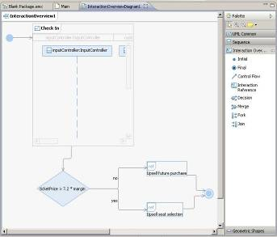
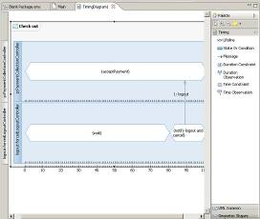
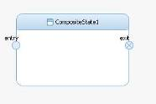
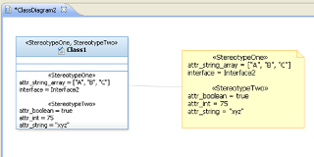
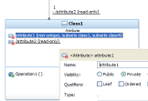
Közös információs tárak és együttműködési platformok
Rational Requirement Composer
  Követelmények tárháza
Rational Software Architect
  Fejlesztési döntések tárháza

Slide 8











Funkcionális teszt automatizálás
Functional Tester
Step 1
Record
Step 2
Enhance
Step 3
Execute
Report
Results
Test Plans
Defects
Test Datapools
Reusable Test Scripts
Keyword Library
Web
Applications
Terminal
Based
Applications
Packaged
Applications
Java
Applications
.Net
Applications

Slide 9
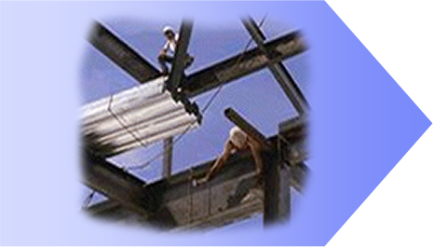


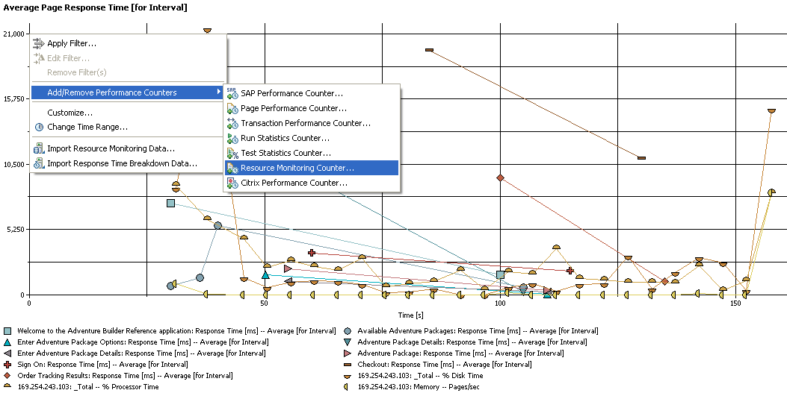
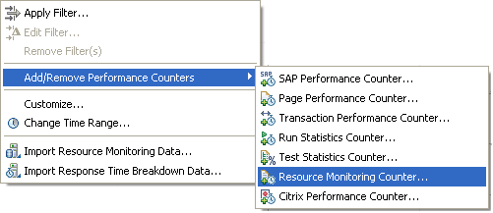
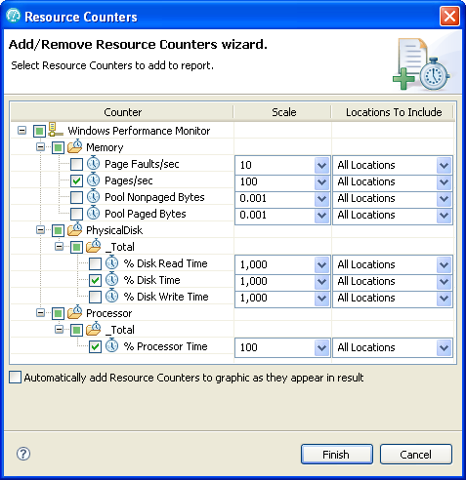
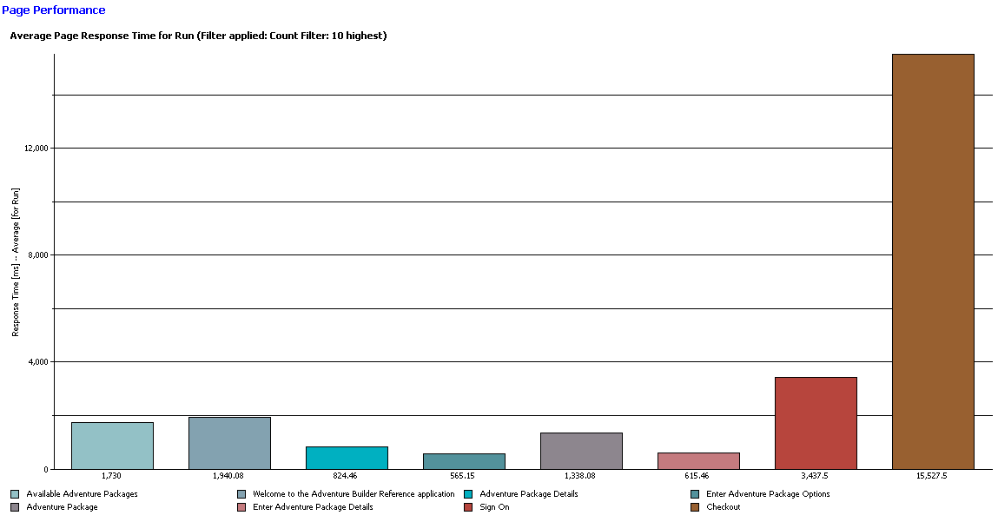
Teljesítmény teszt automatizálás
Functional Performance Tester
Szkriptek létrehozása
Terhelés tervezés
Végrehajtás, elemzés

Slide 10
ORFK – Fejlesztési Főosztály
MÓDSZERTANI EGYÜTTMŰKÖDÉS
  Munkamódszer átadása – program, projekt és fejlesztés menedzsment
  Eszközök bevezetése – pl. IBM Rational Team Concert
  Fejlesztési folyamatok és a projektek módszertani támogatása – IBM Rational termékek használata
  Üzleti folyamatok felmérésétől a tesztelésig a modellezés és a fejlesztés összhangjának megteremtése

Slide 11
ORFK – Fejlesztési Főosztály
TECHNOLÓGIAI TUDÁS TRANSZFER
  A fejlesztési folyamat tevékenységeinek teljes körű támogatása
  Optimalizált fejlesztési folyamat kialakítása (Lean)
  Java alapú teljes körű, nyílt szabványokra épülő fejlesztési osztálykönyvtár és fejlesztési szabályok kialakítása. (Magas generált termék %)
Követelmény
elemzés
Analízis és tervezés
Tervezés
Előzetes
tervezés
Implementáció
Menedzsment
Kibocsátás
Értékelés
Teszt

